Slide 1
自己紹介
グローバルデータサイエンスコース
東京国際大学
データサイエンス教育研究所
竹田 恒

Slide 2
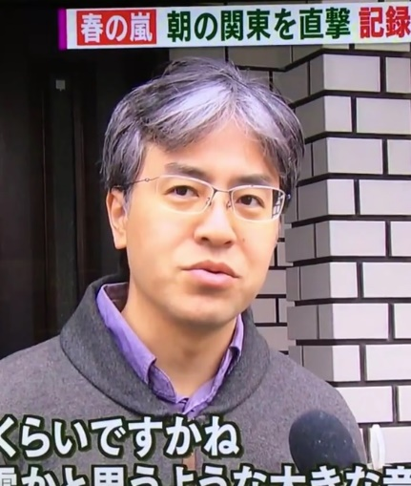
竹田 恒（たけだ ひさし）
【学歴】
・ 筑波大学，大学院 工学研究科
・ コロンビア大学大学院 統計学科
・ 総合研究大学院大学 複合科学研究科 統計科学専攻
博士（統計科学）
【職歴】
・ 東京電力HD 経営戦略調査室
主幹研究員，スペシャリスト（応用統計技術）
・ 2021年10月より，東京国際大学 データサイエンス教育研究所 教授

Slide 3
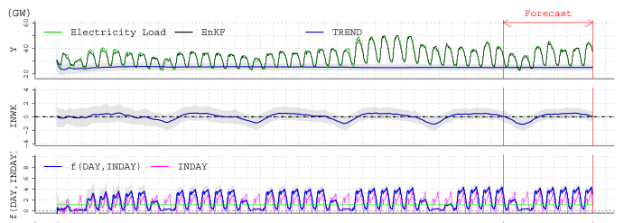
これまでに取り組んできた研究紹介
電力需要，再生可能エネルギー，市場価格などの時系列データを用いた予測技術について研究開発， 国家プロジェクトに参画
電力需要データの分析（イメージ）

